Slide 1
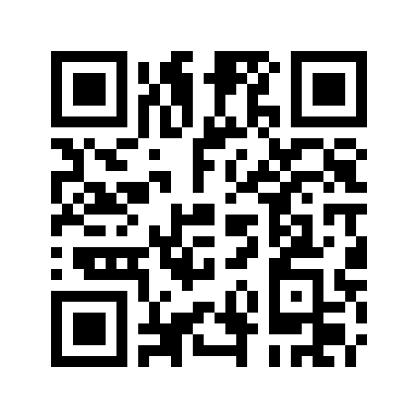
МЕСТО ДЛЯ QR-КОДА
МЕСТО ДЛЯ R-КОДА

